Slide 1
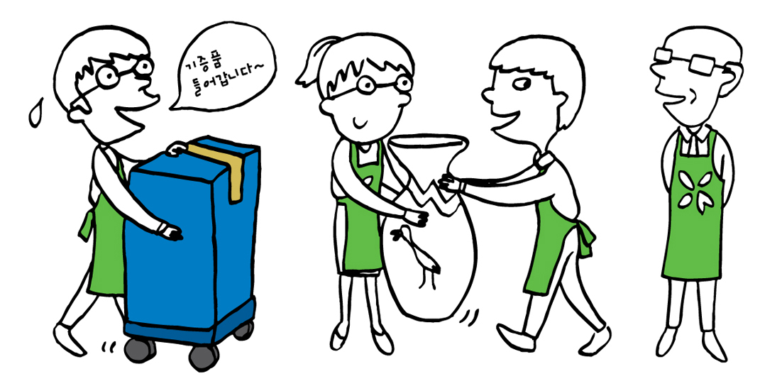
<구매가 곧 나눔이 되는 아름다운하루 입니다.>
대구테크노파크
와 함께하는
아름다운하루
대구테크노파크 임직원들이 정성껏 모은 기증품으로 특별한 행사를 준비했습니다. 많이 오셔서 나눔과 순환에 동참해주시길 바랍니다.
일 시
장 소
문 의
2017년 6월 16일(금)10:30~18:00
아름다운가게 수성점
(053)746-2004
Notes:
A-1

